Slide 1
ВИДЫ КОНСТРУКТОРОВ для детей дошкольного возраста
Выполнил(а): Килиян Я.Ю.,
Старший воспитатель

Slide 2
СОДЕРЖАНИЕ
ЗНАЧЕНИЕ КОНСТРУКТОРА В РАЗВИТИИ ДОШКОЛЬНИКА
ВИДЫ КОНСТРУКТОРОВ

Slide 3
ЗНАЧЕНИЕ КОНСТРУКТОРА В РАЗВИТИИ РЕБЕНКА
Педагоги знают о детях многое. В частности то, что дети очень любят мастерить, собирать и разбирать какие-нибудь вещи. Когда ребёнок занимается сборкой или разборкой конструктора, то он может развивать навыки будущего архитектора при возведении домов и построек по собственной задумке или складывать конструктор по инструкции (по готовой картинке или схеме, по определённым стандартам (домик для лошадки, гараж для большого троллейбуса). Конечно, в самом начале, когда вы только начинаете знакомить ребёнка с конструктором, ему будет нравиться только уничтожать и разрушать постройки, но потом ему поймет, что скреплять детали и создавать свои архитектурные шедевры еще интереснее. Когда вашему малышу исполнится три года, он будет играть с конструктором и использовать различные его детали в своих ролевых играх (стульчик для куклы, кубик вместо стола для игрушек) и т. д. Ближе к шести годам малыш начнёт сам создавать свои постройки из конструктора. Если ему будет что-то не понятно, помогите ему разобраться. Поиграйте с ним.

Slide 4
На сегодняшний день существует масса различных видов конструкторов:
1. Кубики (деревянные, тканевые, пластмассовые).
2. Строительные наборы (геометрические фигуры разного размера) без соединения.
3. Конструкторы с простым блочным соединением.
4. Конструкторы с болтовым соединением (металлические, пластмассовые).
5. Магнитные конструкторы состоят из намагниченных пластин, палочек и шариков, «прилипающих» друг к другу.
6. Конструкторы с суставным соединением.
7. Электронные (различные запчасти на основе электросхем).

Slide 5
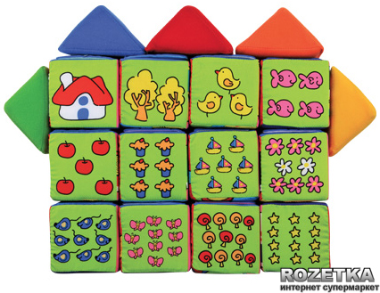
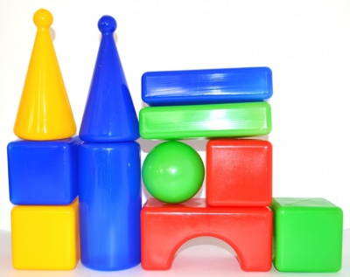
КУБИКИ
Кубики (деревянные, тканевые, пластмассовые). Являются самым первым материалом для конструирования. Уже годовалые малыши с удовольствием разрушают башню из кубиков, и это вполне можно считать первыми играми с конструктором.

Slide 6
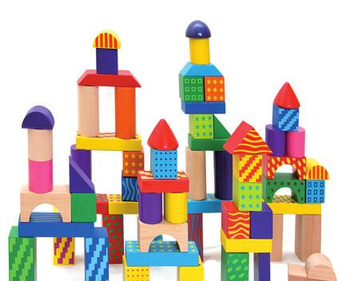
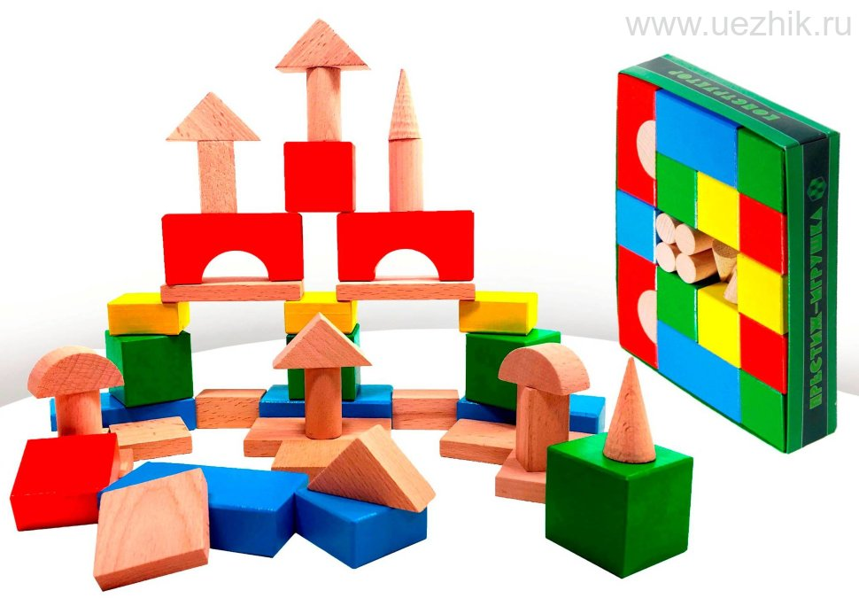
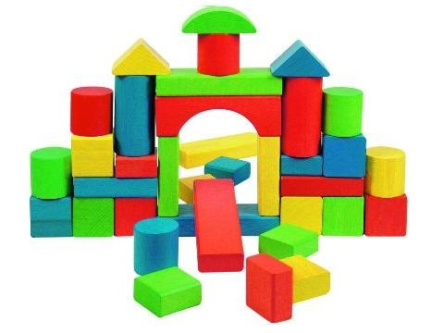
Строительные наборы
Строительные наборы (брусочки, арки, конусы). Эти наборы могут быть из разных материалов – дерева, пластмассы. Деревянные строительные детали могут быть окрашенными или нет. Довольно интересными являются наборы для строительства в виде бревен с пазами для скрепления между собой.

Slide 7
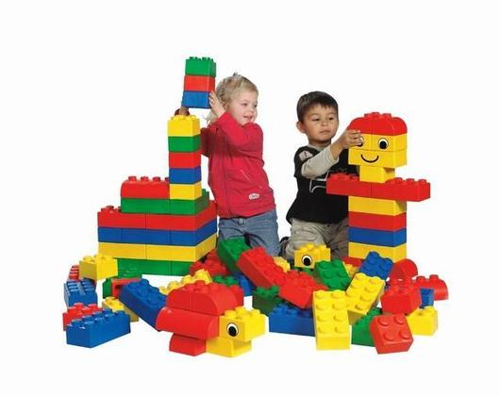
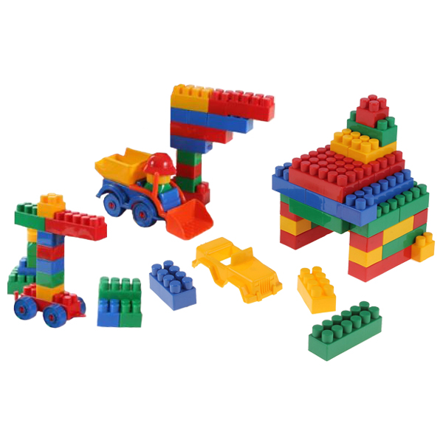
БЛОЧНЫЕ КОНСТРУКТОРЫ Кроме этих видов есть так же конструкторы, которые отличаются по разной величине и способу конструирования и изготовления: 1. Блочные конструкторы (геометрические фигуры разного размера).

Slide 8
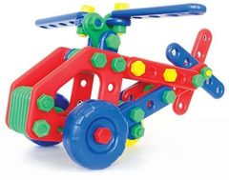
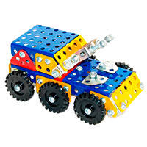
2. Конструкторы с болтовым соединением (металлические, пластмассовые). Например, все мы помним металлические конструкторы нашего детства – с плоскими деталями с отверстиями, с винтиками и шайбочками.

Slide 9
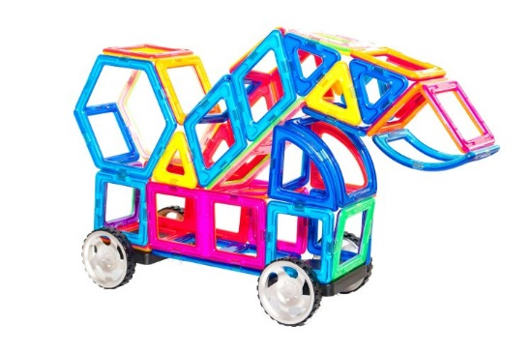
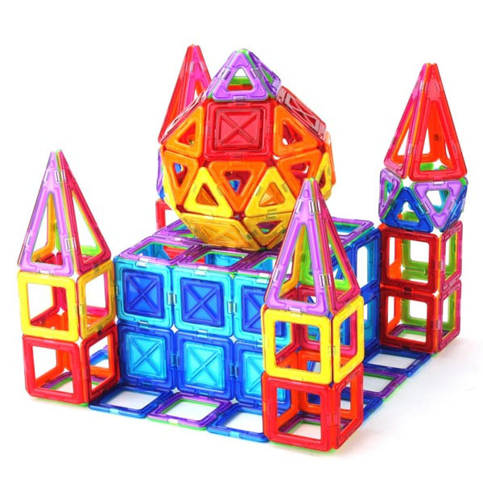
3. Магнитные конструкторы состоят из намагниченных пластин, палочек и шариков, «прилипающих» друг к другу. Из такого конструктора легко составляются оригинальные, стильные и блестящие объемные модели. Магнитный конструктор с мелкими деталями предназначен для детей старше шести лет, так как имеет мелкие детали. С ним очень интересно играть, развивая фантазию.

Slide 10
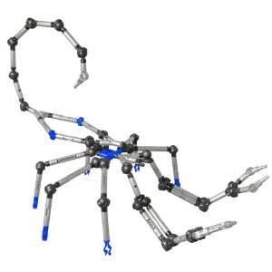
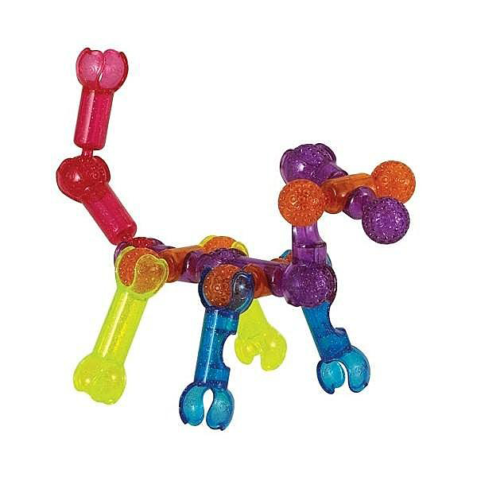
4. Конструкторы с суставным соединением. Этот вид конструктора получил свое название благодаря особому соединению, имитирующему суставы. Результативная игра с подобным набором требует хорошего пространственного мышления и развитой мелкой моторики, поэтому обычно предназначается для детей старше шести лет.

Slide 11
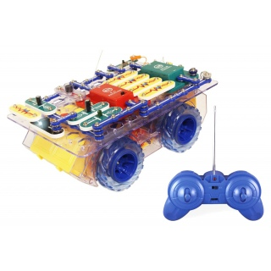
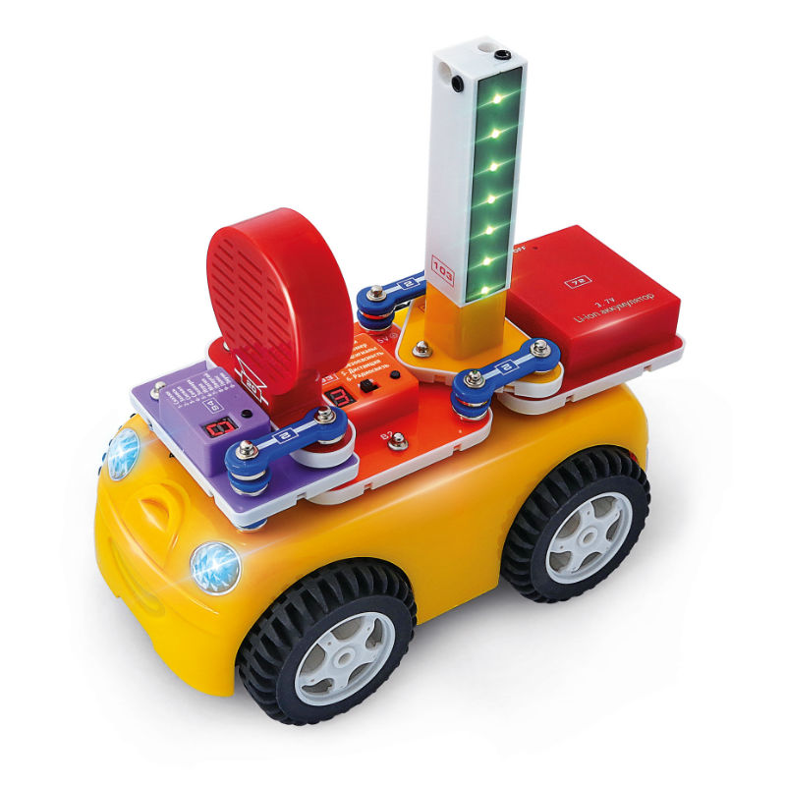
Электронные (различные запчасти на основе электросхем). Такой конструктор в игровой форме познакомит ребенка с основами электротехники и электроники. Детали собираются в электрические схемы без пайки, с помощью удобных разъемов и крепятся к пластиковому основанию. К каждому конструктору прилагается красочная брошюра с подробными описаниями электрических и электронных схем.

Slide 12
Какой же конструктор подойдёт ребёнку? 1. Конструктор, прежде всего, должен подходить по возрастной категории ребёнка. Чем младше малыш, тем крупнее должны быть детали конструктора. 2. Конструктор должен быть безопасным. Поэтому нужно обращать внимание на фирму производителя конструктора и качество самого конструктора. И, выбрав свой конструктор, играйте и стройте вместе с ребёнком!

Slide 13
СПАСИБО ЗА ВНИМАНИЕ!

